Slide 1
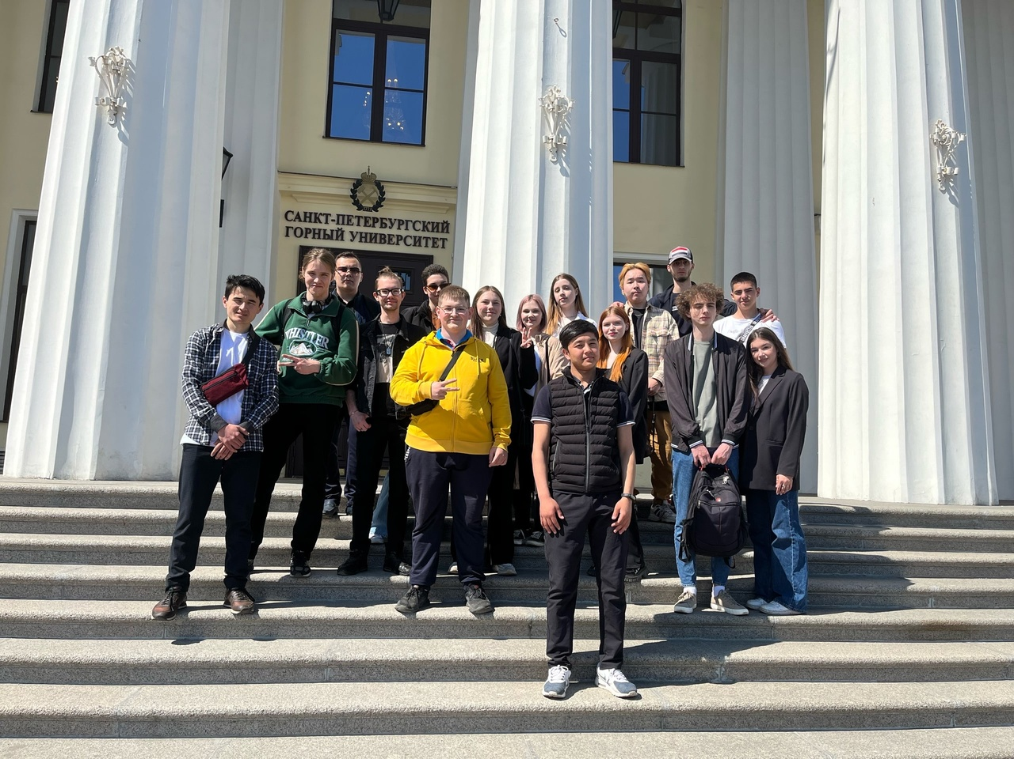
Горный
музей

Slide 2
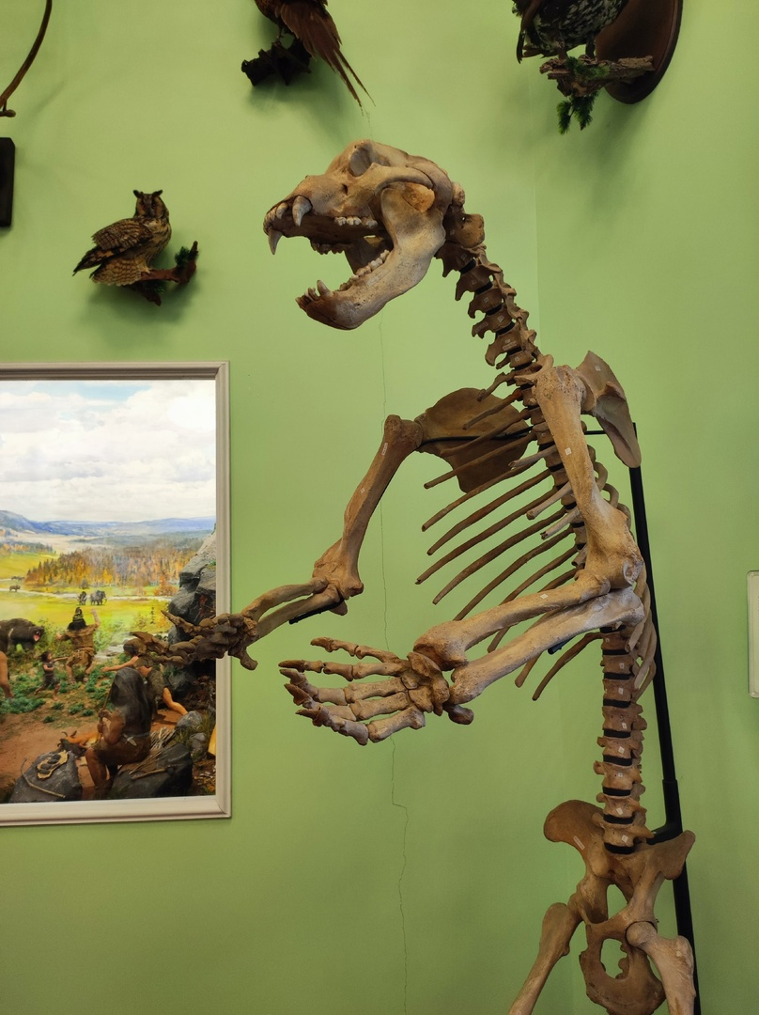
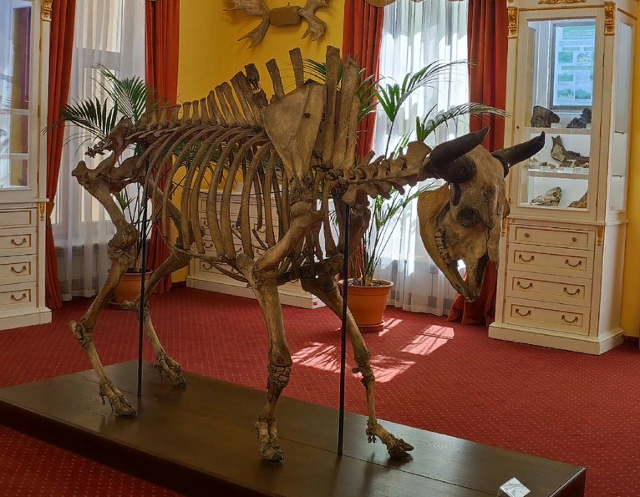
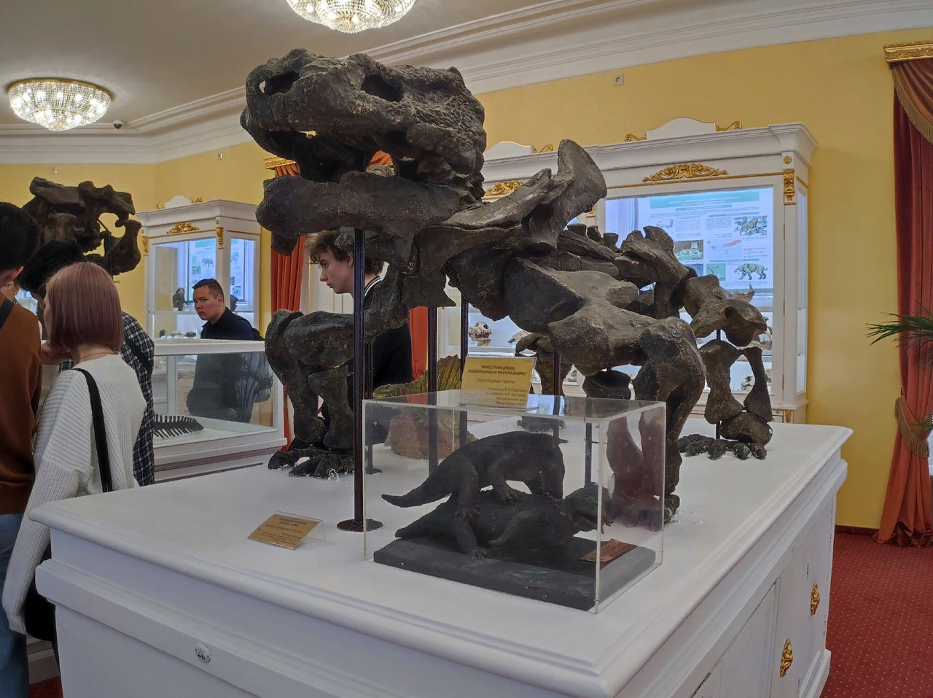
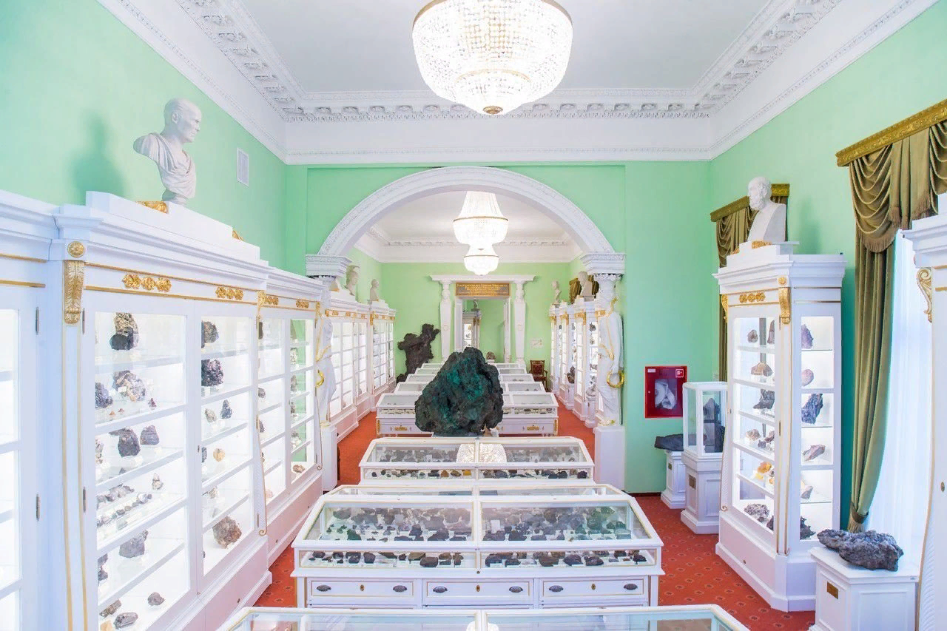
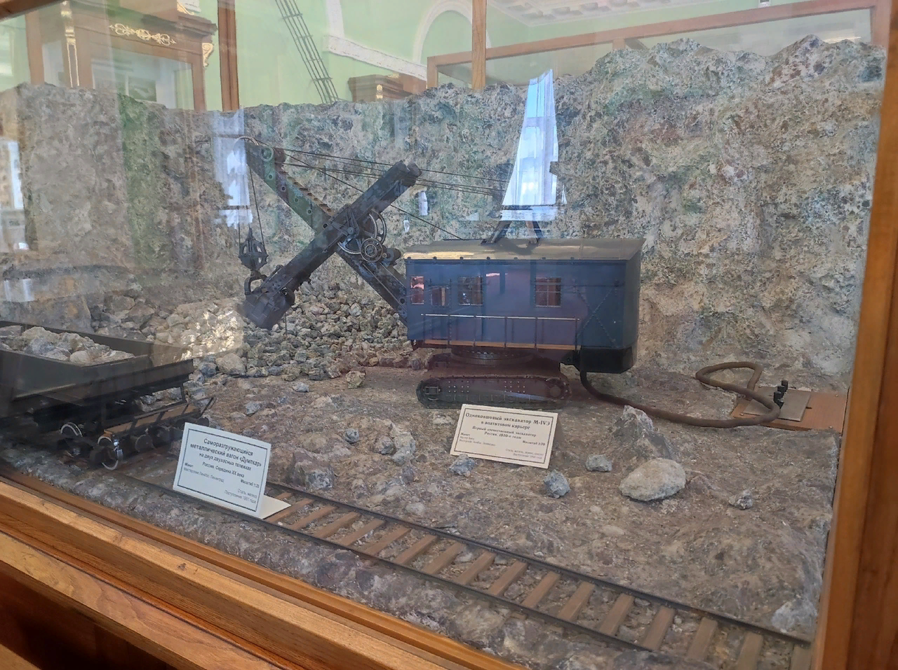
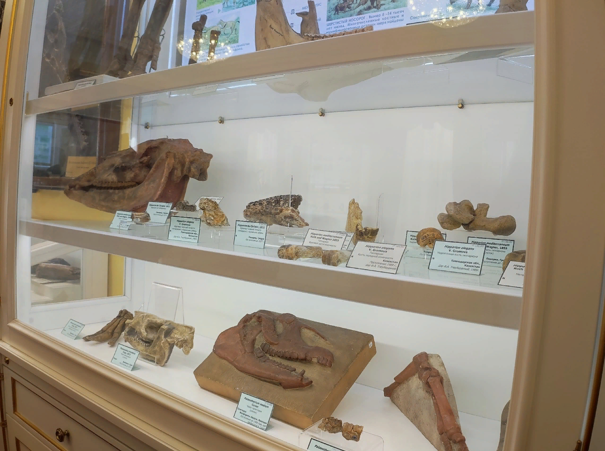
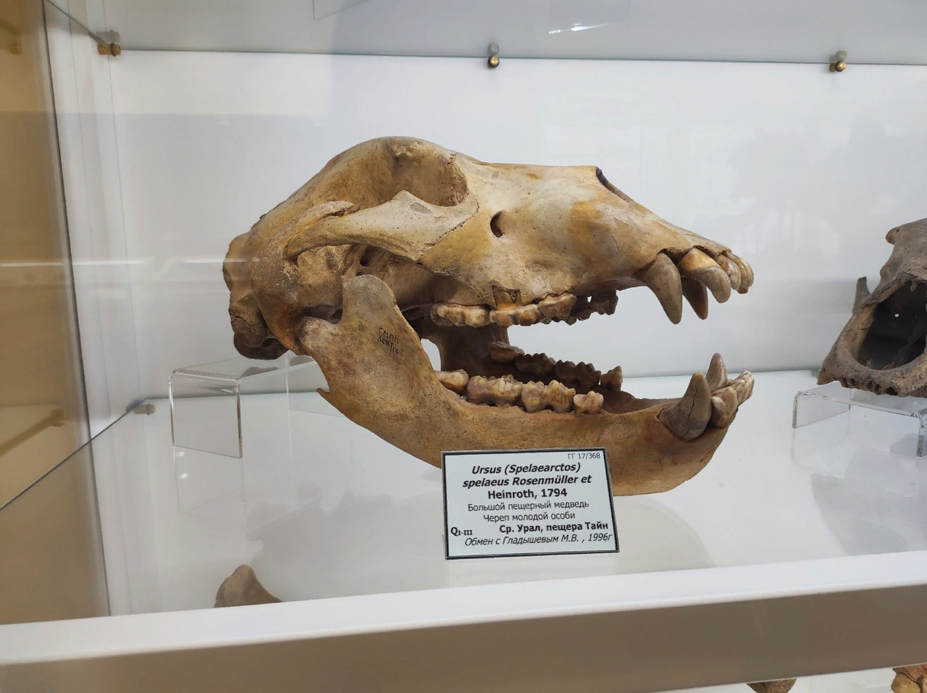
Геологическое собрание
Располагается в десяти залах и насчитывает более 177000 экспонатов. Экспозиции расположены по тематическим разделам: палеонтология, петрография, динамическая геология, а также полезные ископаемые России.

Slide 3
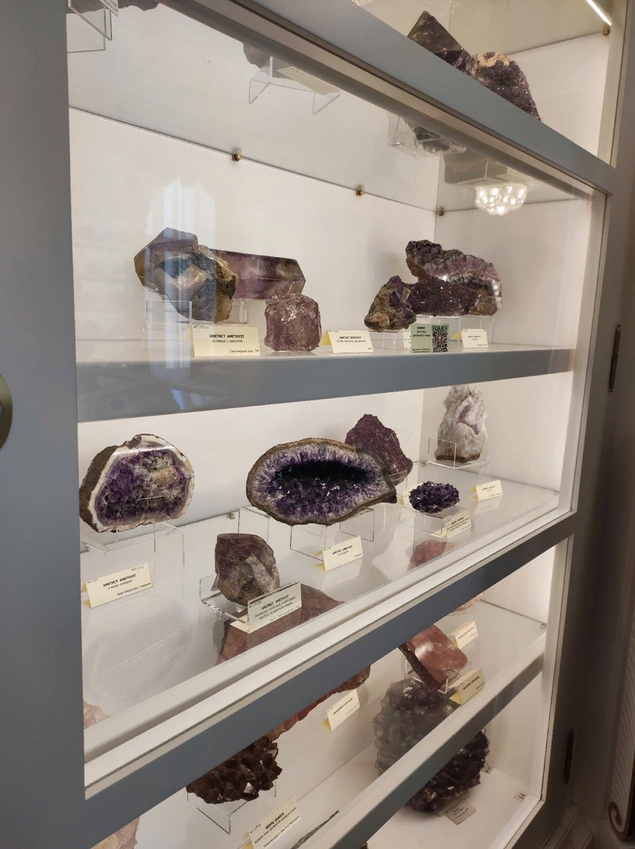
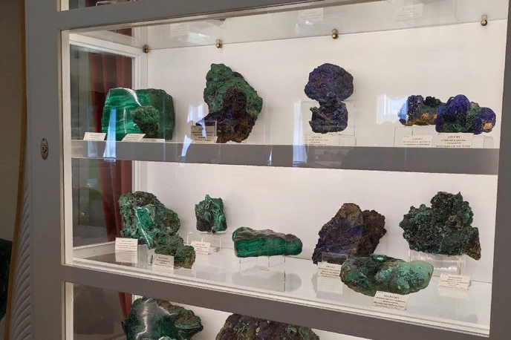
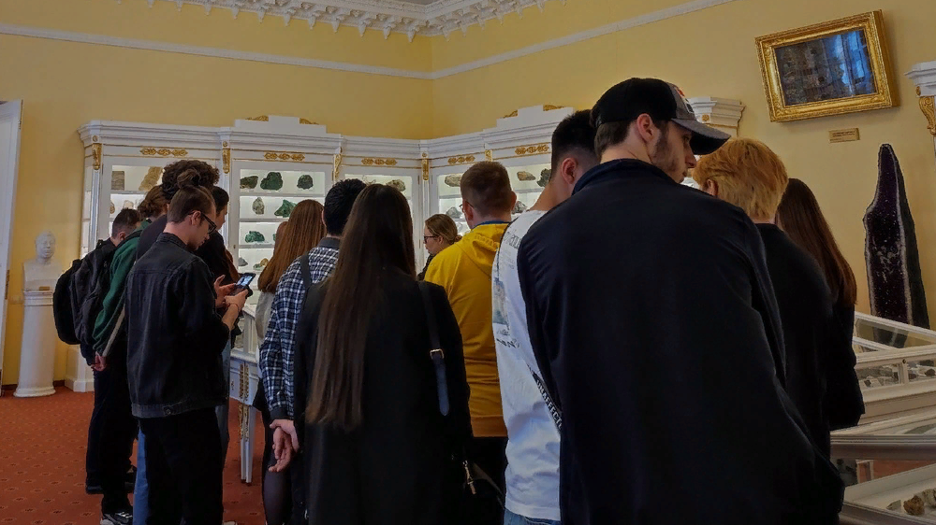
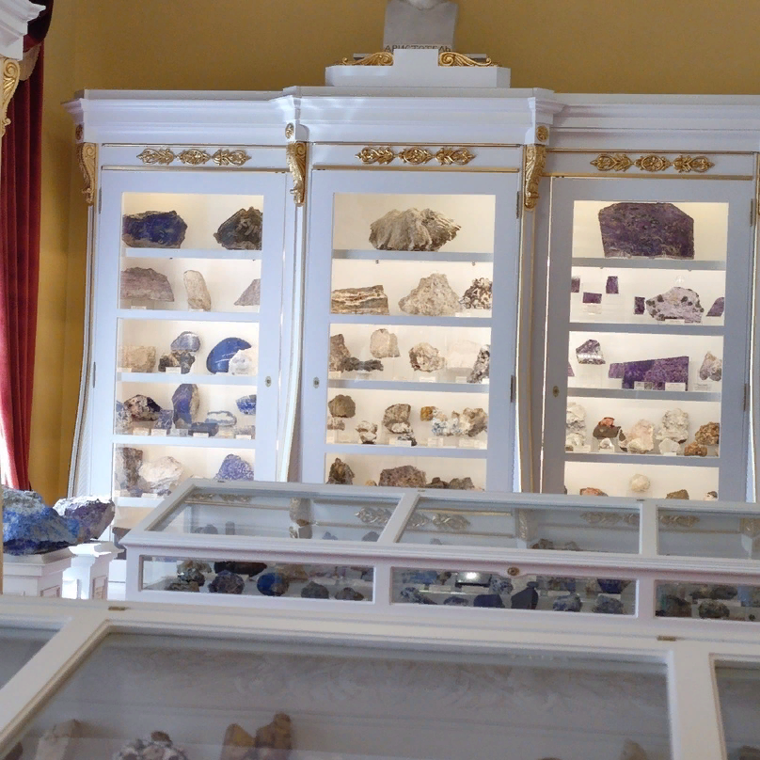
Минералогическое собрание
С момента учреждения музея формирование минералогической коллекции было непосредственно связано с преподаванием минералогии – одной из основных учебных дисциплин в Горном институте. В семи залах представлены минералы, собранные многими поколениями отечественных и зарубежных ученых.

Slide 4
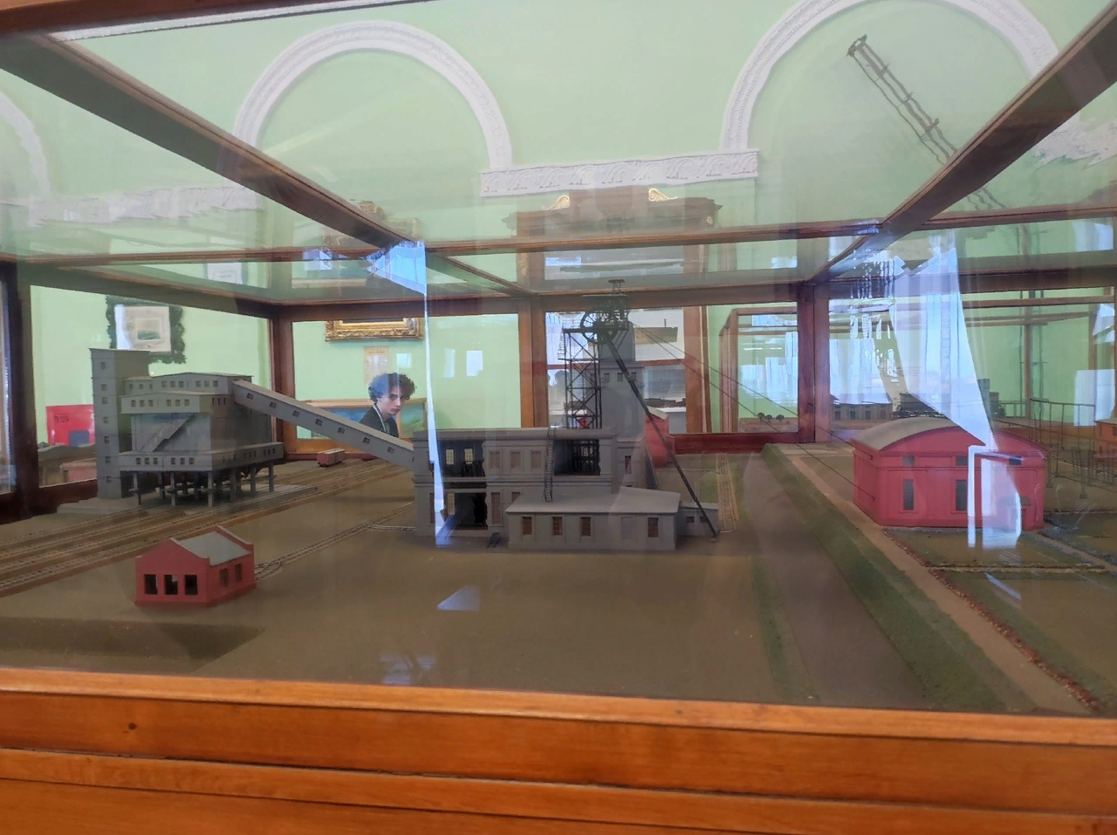
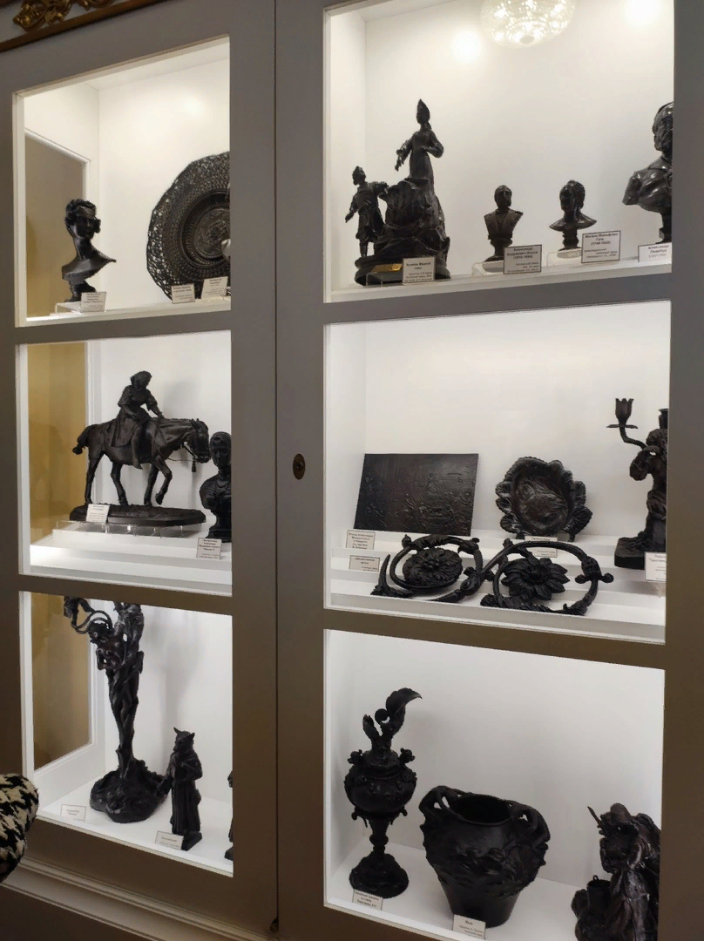
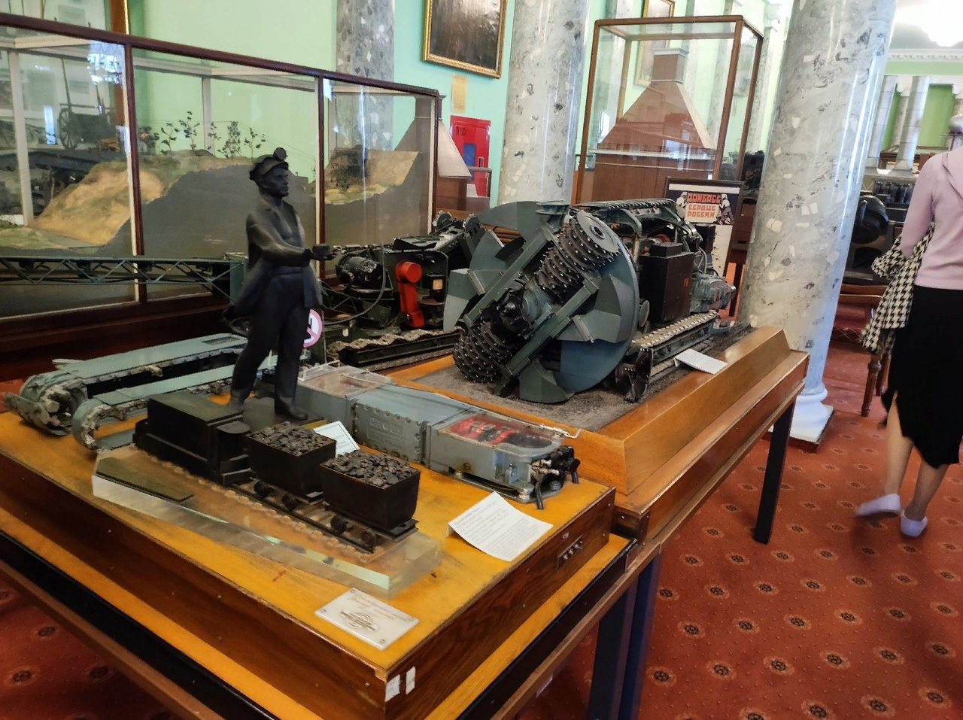
Отдел истории горной и горнозаводской техники
Представляет собой коллекцию моделей, макетов и образцов горной и горнозаводской техники XVIII-XX века, по своим масштабам, исторической ценности и качеству представленных экспонатов, не имеющую себе равных не только в России, но и в мире. Особую ценность имеют коллекции художественного литья, изделий из чугуна стали и бронзы.

Slide 5
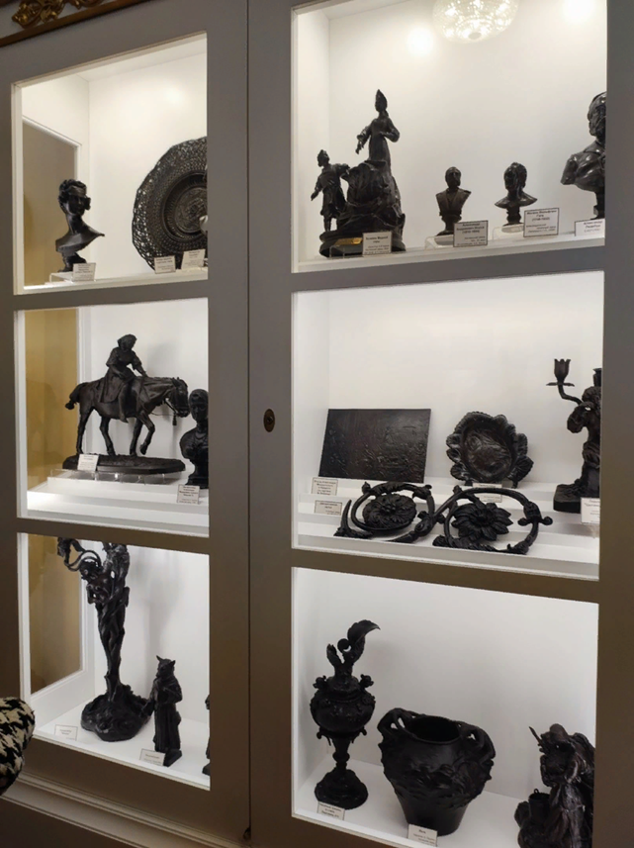
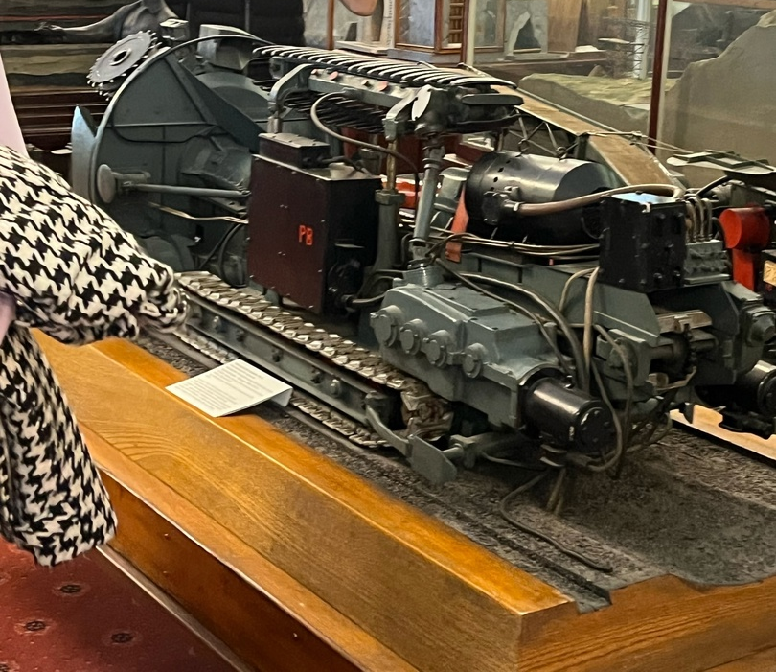
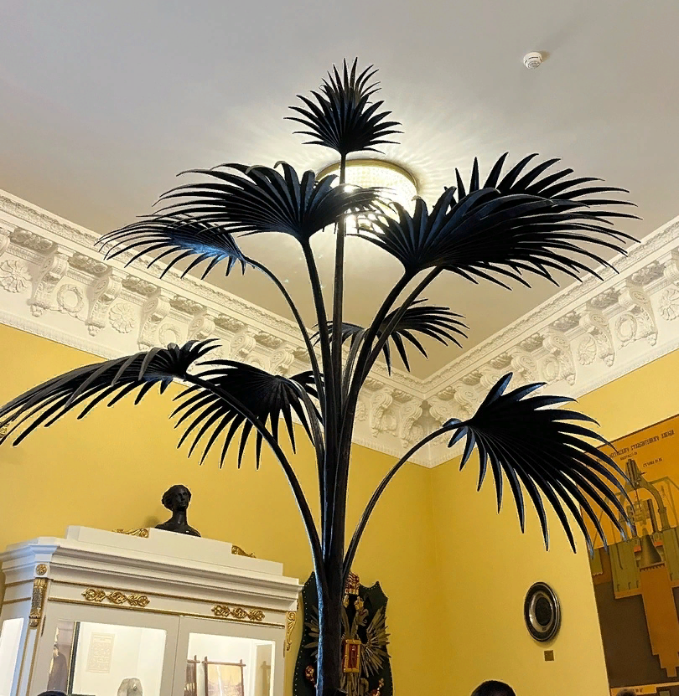
Техническое собрание
В экспозиции зала выставлены разнообразные художественные изделия из чугуна, бронзы и олова, металлические инструменты и предметы быта. Многие экспонаты зала являются свидетелями триумфальных успехов русской промышленности на международных и всероссийских выставках.

Slide 6
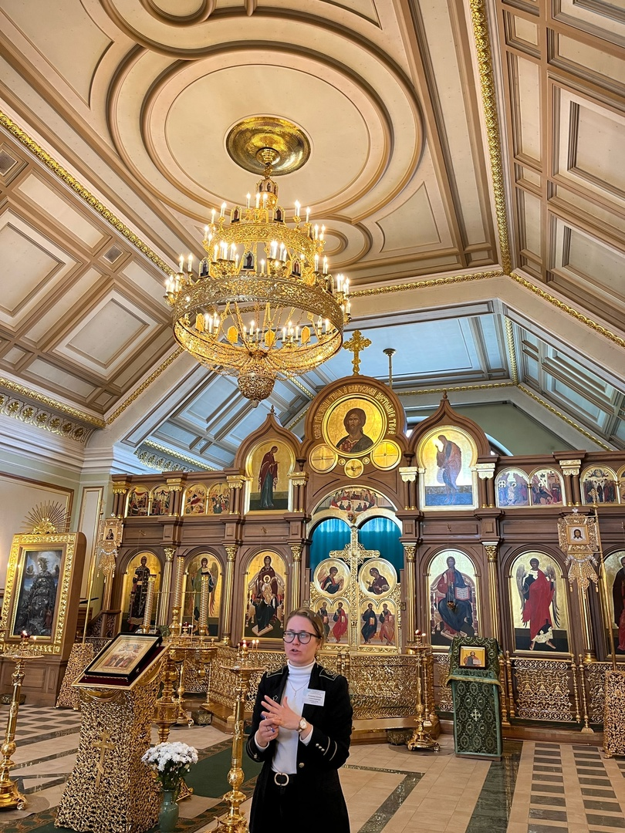
В одном здании с музеем расположена церковь преподобного Макария Египетского.
Современная церковь была построена профессором архитектуры Андреем Никифоровичем Воронихиным во время перестройки Горного Кадетского Корпуса в 1806 - 1811 гг.

